Slide 1
QEMU BIOS模块介绍
智能软件研究中心 陈嘉炜
2020/06/17

Slide 2

1. SeaBIOS简介
2. SFOL简介
3. openBIOS简介
4. IPXE简介
5. sga\vgaBIOS简介

Slide 3
BIOS模块简介
SeaBIOS简介
SeaBIOS是一个16位X86 BIOS的开源实现
SeaBIOS可以在仿真器中运行，也可以使用coreboot在X86硬件上本地运行
SeaBIOS是qemu和kvm的默认BIOS
SeaBIOS启动测试qemu -bios out / bios.bin

Slide 4
BIOS模块简介
QEMU BIOS流程
当 QEMU 用户空间进程开始启动时，QEMU 进程会根据所传递的参数以及当前宿主机平台类型，自动加载适当的 BIOS 固件。
QEMU 进程启动初始阶段，会通过 module_call_init 函数调用 qemu_register_machine 注册该平台支持的全部机器类型，接着调用 find_default_machine 选择一个默认的机型进行初始化。
QEMU 中使用到的 BIOS 以及固件一部分以二进制文件的形式保存在源码树的 pc-bios 目录下。

Slide 5
BIOS模块简介
SLOF模块简介
SLOF的全称是Slimline Open Firmware。
它参考IEEE标准1275进行设计开发的开放固件标准，是一个非专有的引导固件启动的开放标准
它可用于不同处理器和总线，提供一个独立于处理器的设备接口，允许添加设备标识自己并提供可以使用的单个启动驱动程序
支持各种不同的处理器指令集体系结构（ISA）和总线

Slide 6
BIOS模块简介
openBIOS模块简介
OpenBIOS也是基于IEEE1275标准设计的，可移植开放固件的实现。
OpenBIOS可以部分或完全替换系统固件。
它也可以用作引导加载程序以创建兼容的开放固件和操作系统之间的接口。

Slide 7
BIOS模块简介
IPXE模块简介
PXE(preboot execute environment)
是由Intel公司开发的技术，工作于Client/Server的网络模式。
支持通过网络从远端服务器下载映像，并由此支持通过网络启动操作系统。
iPXE是PXE的扩展版，支持HTTP协议，可以通过http、ISCSI SAN、Fibre Channel SAN via FCoE AoE SAN wireless network Infiniband network等方式启动。

Slide 8
BIOS模块简介
IPXE模块简介
在启动过程中，终端要求DHCP服务器分配IP地址，再用TFTP（普通文件传输协议）或MTFTP(多播琐碎)协议下载一个启动软件包到本机内存中执行，由这个启动软件包完成终端（客户端）基本软件设置，从而引导预先安装在服务器中的终端操作系统。
IPXE可以引导多种操作系统，如：winXP/win7/win8/win10,linux系列系统等。

Slide 9
BIOS模块简介
IPXE模块简介
PXE(preboot execute environment)
是由Intel公司开发的技术，工作于Client/Server的网络模式。
支持工作站通过网络从远端服务器下载映像，并由此支持通过网络启动操作系统。
在启动过程中，终端要求DHCP服务器分配IP地址，再用TFTP（普通文件传输协议）或MTFTP(多播琐碎)协议下载一个启动软件包到本机内存中执行，由这个启动软件包完成终端（客户端）基本软件设置，从而引导预先安装在服务器中的终端操作系统。

Slide 10
BIOS模块简介
v/sgabios模块简介
VGA（Video Graphics Array）是显卡上应用最为广泛的接口类型，绝大多数的显卡都带有此种接口,vgabios用于提供模拟vga接口与显卡进行通信
SGABIOS作为可选ROM插入BIOS中,通过串行端口提供显示和输入功能。
通常由VGA适配器和键盘处理，另外提供钩子以记录显示的字符,以供以后收集操作系统启动后。

Slide 11
BIOS模块简介
QEMU BIOS启动
BIOS 提供主板或者显卡的固件信息以及基本输入输出功能，QEMU使用的是一些开源的项目，如 Bochs、openBIOS等。
QEMU中使用到的BIOS以及固件一部分以二进制文件的形式保存在源码树的pc-bios目录下，pc-bios目录里包含了QEMU使用到的固件。
QEMU支持多种启动方式，比如说efi、ipxe 等，都包含在该目录下，这些都需要特定BIOS的支持。

Slide 12
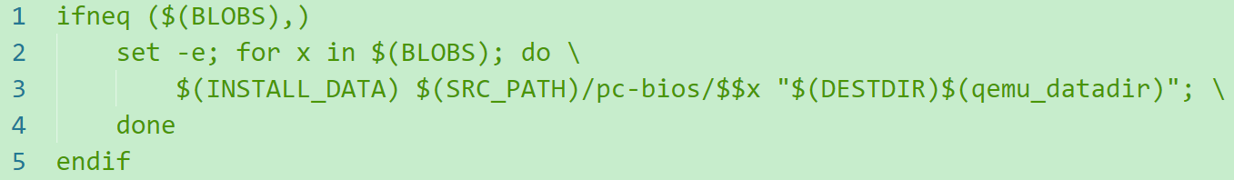
BIOS模块简介
QEMU BIOS启动

Slide 13
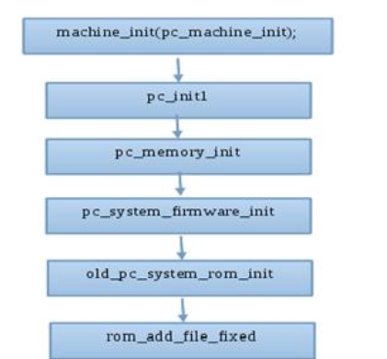
BIOS模块简介
QEMU BIOS示意图

Slide 14
谢谢
jiawei@iscas.ac.cn

